Slide 1
一、虚拟电厂概述

Slide 2
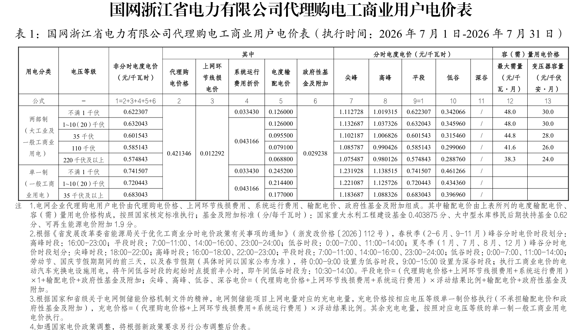
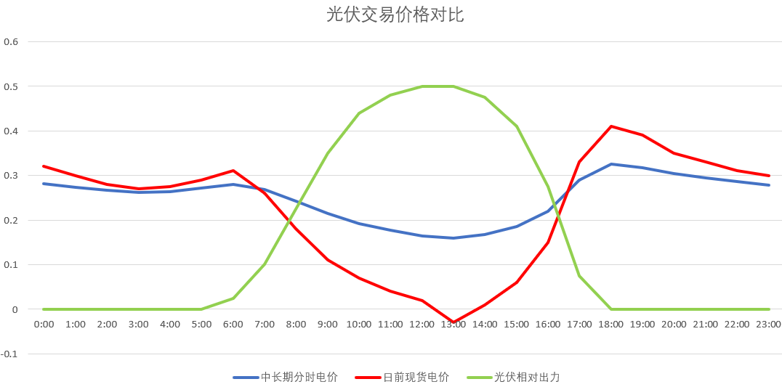
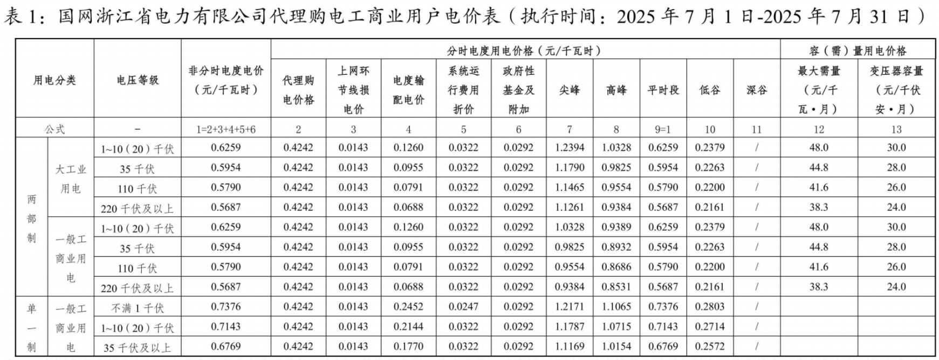

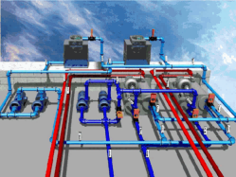

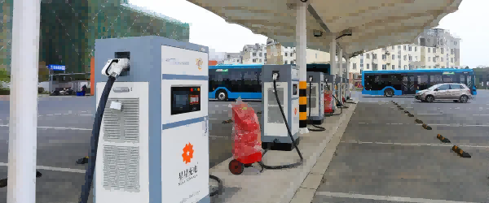
一、虚拟电厂的现状与痛点
分布式电源：136号文件所述分布式电源，强制光伏全电量进入电力市场上网电价全部市场化。
基于山东市场中长期交易价格和现货价格的对比，中长期交易和被动现货交易电价差0.1元/kWh。
工商业储能：浙江分时电价标准调整（峰谷价差由1.0015元/kWh,降到0.78673元/kWh），缩减超20%，且峰谷运行策略，由两充两放变成一充一放，收益率整体降低超60%。
2026年7月
2025年7月
可调负荷（含充电桩）：
工厂已有设备资源可以获取额外收益。（不影响原有正常生产运营）
照明系统
空调系统
生产用能系统
充电站
Notes:
电价市场化收益低，通过虚拟电厂完成交易、响应和辅助服务协同增加收益。工商储价差降低，循环次数降低，通过虚拟电厂增收。可调负荷聚合响应增收。

Slide 3
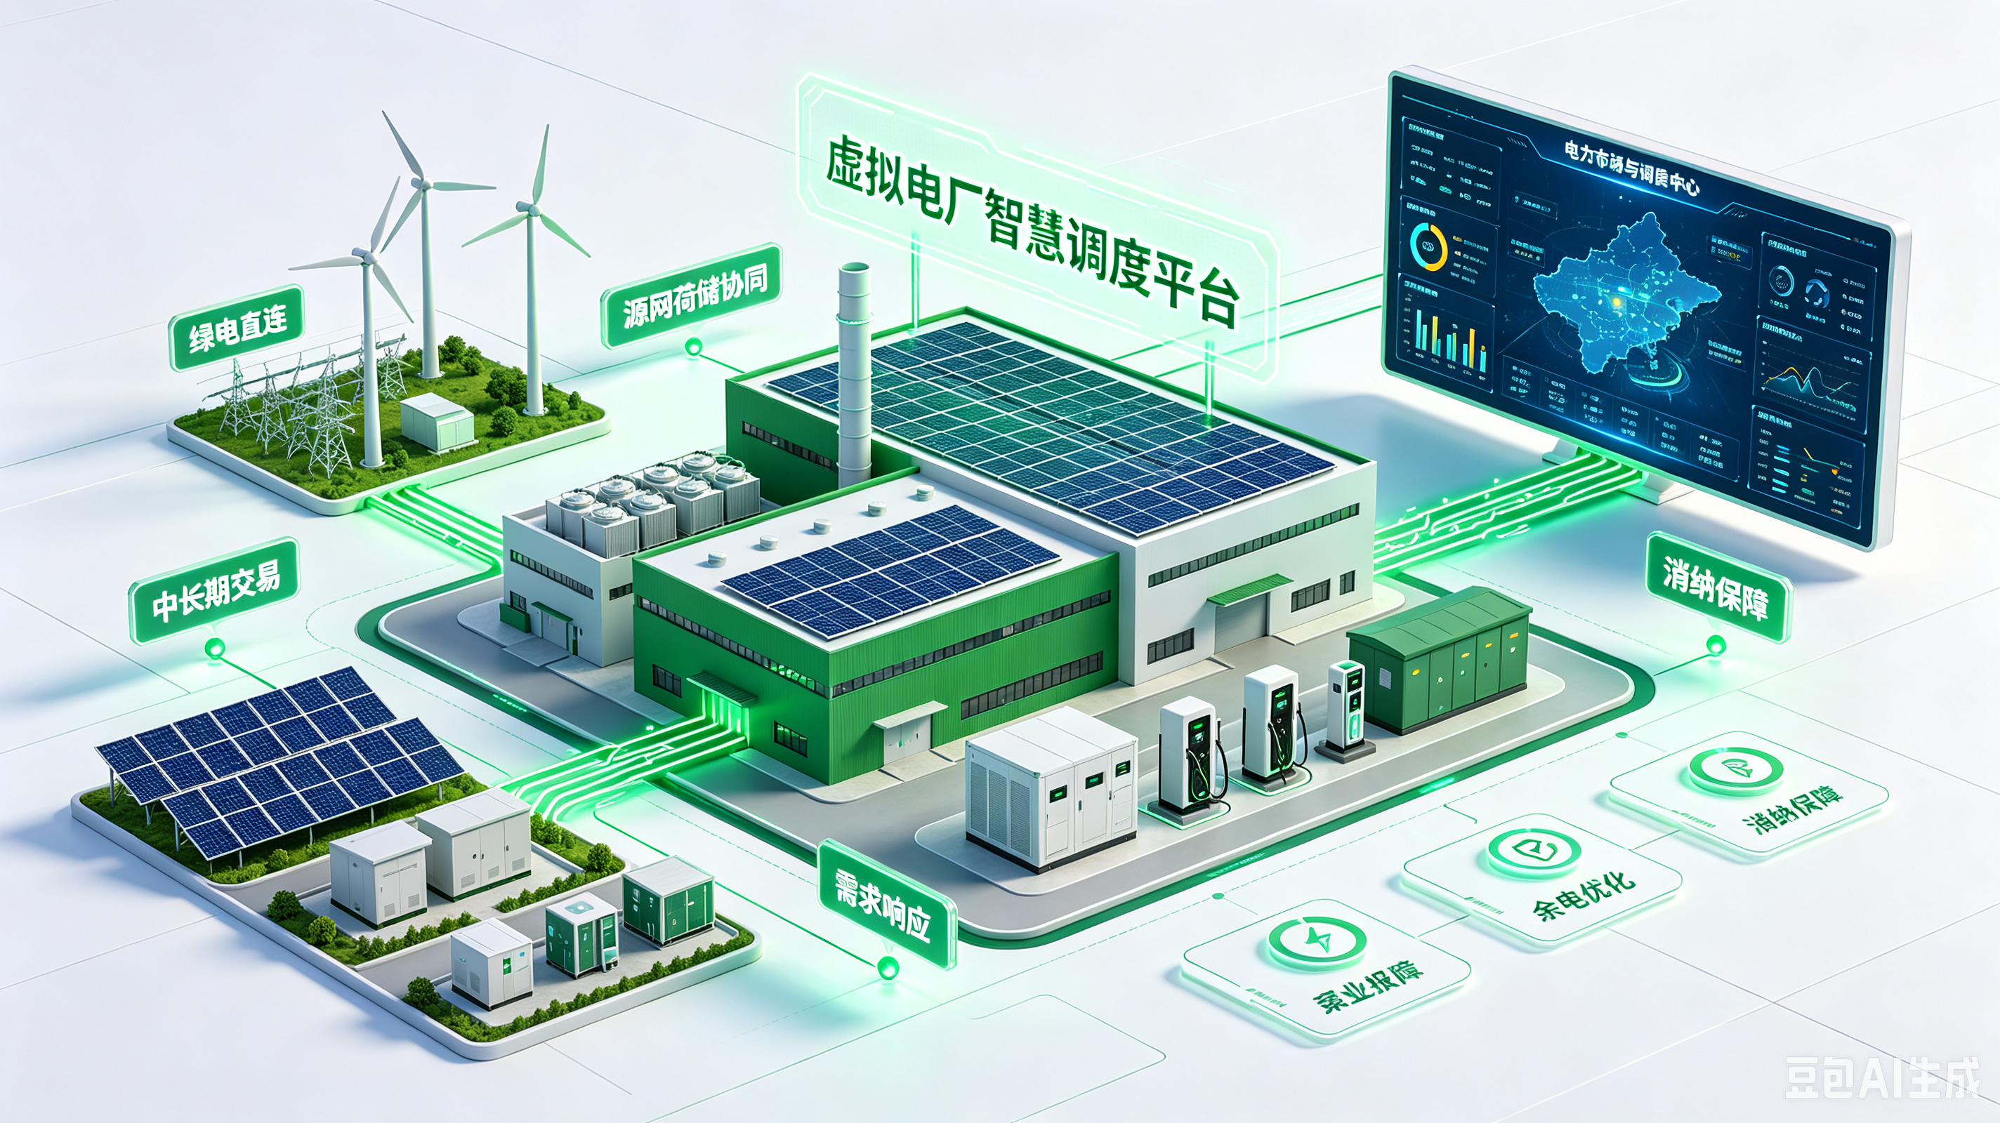
一、虚拟电厂的现状与痛点
绿电直连：适配于650 号（单用户绿电直连）、688 号（多用户绿电直连）、1192 号文（就近消纳容量型输配电价）的绿电直连项目。绿电项目大发时段产生大量余电；且负荷刚性不可调；导致现货区域上网电量无保底、完全市场化矛盾凸显，低谷极易出现低价或负电价，同时必须守住（自发自用≥60% 发电量）消纳红线的要求。
通过虚拟电厂整合电源、储能和可调负荷整体打包协同，融合电价电量预测、电能量中长期和现货交易、辅助服务、需求响应等功能，解决上述痛点，提升项目运行稳定性和收益。

Slide 4






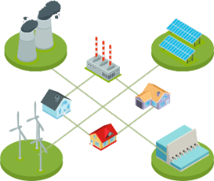

一、虚拟电厂介绍
虚拟电厂是基于电力系统架构，运用现代信息通信、系统集成控制等技术，聚合分布式电源、可调节负荷、储能等各类分散资源，作为新型经营主体协同参与电力系统优化和电力市场交易的电力运行组织模式。
它既可以作为“正电厂”向 系统供电调峰，又可作为“负电厂”加大负荷消纳配合系统填谷，虚拟电厂的投资规模相当于同级火电厂十分之一。
虚拟电厂
光伏/风电
储能
互联网为“厂房”，数据为“燃料”
市场信息
电力市场
智能计量技术
资源的合理优化配置及利用
信息通信技术
可调容量
稳定出力
本地控制
集控平台
协调控制技术
可控负荷
具有“源-荷”双重身份
大电网
充电桩
信息流
能量流
Notes:
分布式电源、储能、可调负荷、充电桩

Slide 5
一、虚拟电厂国家政策
2024/8/8-国家发改委
2024/5/8-国家发改委
2024/8/6-国家发改委、国家能源局等
《关于进一步强化碳达峰碳中和标准计量体系建设行动方案（2024—2025 年）》
《电力市场监管办法》
《加快构建新型电力系统行动方案( 2024—2027年)》
首次构建覆盖碳核算、能效、碳足迹的全链条标准体系
明确新增虚拟电厂作为电力交易主体，为灵活性资源提供进入市场的机会‌
为虚拟电厂的长期发展提供了明确的路线图和时间表
2024/11/28-国家能源局
2025/2/9-国家发改委、国家能源局
《关于支持电力领域新型经营主体创新发展的指导意见》
《关于深化新能源上网电价市场化改革促进新能源高质量发展的通知》
明确将虚拟电厂、智能微电网作为资源聚合类新型经营主体参与电力市场，支持新能源就地消纳、就地平衡
推动新能源电价市场化，以2025年6月1日为界区分存量和增量项目，设置机制电价和机制电量比例，并通过差价结算保障项目收益
2025/05/21-国家发改委、国家能源局
2025/9/9-国家发改委、国家能源局
2026/5/20-国家发改委
《关于有序推动绿电直连发展有关事项的通知》
《关于完善价格机制促进新能源发电就近消纳的通知》
《关于有序推动多用户绿电直连发展有关事项的通知》
明确绿电直连项目与电网之间物理和责任边界，原则上可整体参与电力市场交易，倡导绿色友好、权责对等、源荷匹配原则，提升新能源就近就地消纳
通过价格机制创新（定 “自发自用电量≥60%” 标准、优化输配电费、免离网项目相关费用），既促新能源就地消纳降弃电率，又降企业与零碳园区绿电成本
本文件拓展了650号文件的一对一限制，允许一对多绿电直连，配套分户溯源、源储强制配置、虚拟电厂合规运营机制，推动风光资源园区化就近消纳
2025/7/8-国家发改委
2025/12/30-国家发改委
2026/2/11-国务院办公厅
《关于开展零碳园区建设的通知》
《关于促进电网高质量发展的指导意见》
《关于完善全国统一电力市场体系的实施意见》
我国首个国家级零碳园区建设纲领性文件，从绿电直连、能效提升、循环经济等 8 个维度部署重点任务，为全国园区低碳化转型提供 “施工图”
将虚拟电厂列为电力新业态，明确要求电网提升对其的公平开放水平，优化并网接入标准和管理流程，同时提出构建主配微协同的新型电网平台，为虚拟电厂参与电力系统运行、并网调控提供基础设施和制度支撑
推动虚拟电厂与智能微电网、可调节负荷等新型经营主体灵活参与电力市场，同时要求加快制修订其运行监控、并网运行等配套标准，明确其需公平承担输配电费用、系统调节责任等，引导规范运营、健康发展

Slide 6





一、虚拟电厂价值定位
虚拟电厂对促进电网供需平衡，实现分布式能源低成本并网，充分消纳清洁能源发电量，推动绿色能源转型具有重大的现实意义。
发电侧
用电侧
电网侧
监管侧
产业侧
保障电源
并网消纳
保证优质
供电服务
服务电网
稳定运行
降低系统
运行成本
创造综合
产业收益
助力分布式电源管理
提供清洁消纳能力
提供参与市场机遇
提供用户节能服务
提供应急电源服务
具备电网调峰能力
提供电网调频服务
提供负荷备用服务
助力缓解电网阻塞
促进市场多元竞争
保障系统价格稳定
助力分布式能源监管
创造全产业链效益
提供衍生增值服务
虚拟电厂

Slide 7
二、虚拟电厂业务介绍

Slide 8
二、虚拟电厂架构总成
VPP驾驶舱
资源代理
能源监测
聚合管理
情报信息
基础数据
资源分布GIS
用户资源概览
用户信息管理
用户合同管理
光伏
储能
聚合能力评估
策略配置与下发
气象
预警
气象
情报
功率预测
收益
情况
社会
贡献
资源
分级
充电桩
中央
空调
优化调控策略
资源调节分析
市场
资讯
中长期行情
合同分析
交易
日历
省内现货披露
合同管理
应
用
层
辅助决策
出清与结算
交易操作台
需求响应
价差预测
日前电价预测
省内现货申报
省间现货披露
省内现货出清
分时段交易出清
基线负荷分析
邀约
管理
平台支撑
用户侧支撑
实时电价预测
光伏功率预测
复盘分析
发电设备监控
用电设备监控
系统
管理
用户权限管理
需求响应出清
结算单管理
设备执行监控
中标结果查询
中长期策略复盘
光储实时申报策略
光储日前申报策略
评估
分析
历史
归档
响应结果查询
结算
分析
操作
日志
统计
分析
电费结算明细
收益与结算
省内现货复盘
反馈咨询
IOT
平台层
设备数据
数据接收
数据处理
数据存储
数据输出
电价预测
功率预测
调控策略预测
MQTT
网关接入层
/平台
设备连接
数据采集
协议转换
第三方
平台数据
爬虫
设备层
光伏
储能
充电桩
中央空调
电力交易平台

Slide 9
二、虚拟电厂核心功能-聚合管理
虚拟电厂聚合管理，本质上是将屋顶光伏、储能电池、可调负荷、充电桩等分散的能源资源，通过数字化手段编织成一座可智能调度的“云端电厂”。通过构建“城市-运营商-企业”三级智慧体系，实现从海量分散资源到统一调度机组的跨越。
资源分散难管理
01
多类型资源统一接入，提供标准化接入流程，支持光伏、储能、负荷、充电桩快速上线
解决客户的核心痛点
响应速度跟不上调度
02
实现电网到平台、到用户、到设备的秒级联动，由AI智能体自动完成响应全程
不知道“能调多少”
03
动态校核资源实际可调能力，解决传统方法“能力虚高、时效不足”的问题

Slide 10
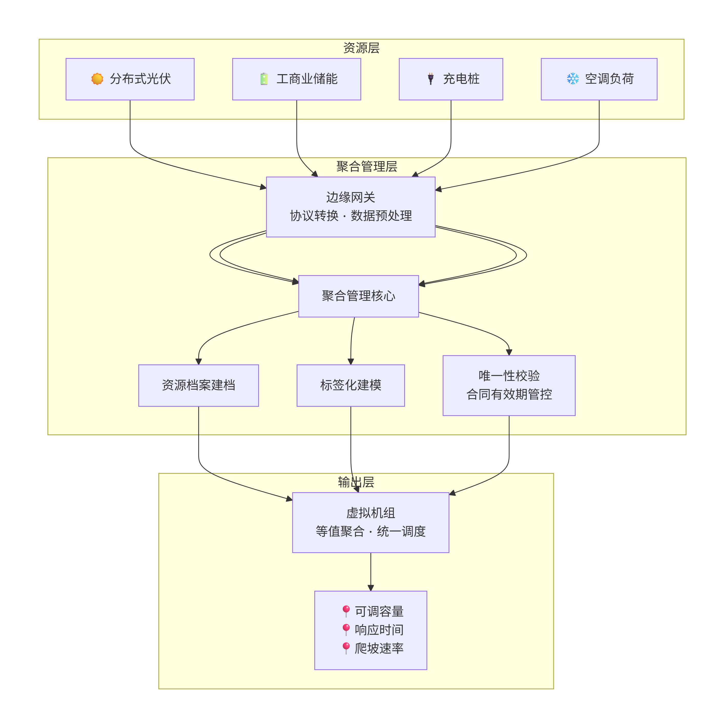
二、虚拟电厂核心功能-聚合管理
全品类资源聚合
分布式光伏、工商业储能、可调负荷、充电桩——无论何种类型、何种品牌，均可通过标准化协议快速接入，统一建模、统一调度。
客户价值
效率提升：响应速度从分钟级降至60秒以内，负荷响应精准度提升45%
安全合规：内置资源唯一性校验，确保符合“同一资源仅与一家运营商代理”的合规要求

Slide 11
二、虚拟电厂核心功能-需求响应
需求响应是虚拟电厂实现价值变现的核心通道。通过AI智能体实现需求预测、交易申报、调控执行、补贴结算的全链条闭环管理，让用户在不影响正常生产生活的前提下，将负荷资源的调节潜力转化为确定的经济收益。
用户不知道“怎么调、调多少”
01
系统自动生成调控策略，AI智能体自动完成响应全过程，用户无需专业知识，一键参与
解决客户的核心痛点
响应不够快，错过补贴窗口
02
实现秒级设备调节，响应速度从30分钟降至1分钟以内，精准捕捉每一次市场机会
结算不透明、收益看不清
03
AI自动完成调节成效精细化评估，实现智能、透明、高效的补贴精准发放

Slide 12
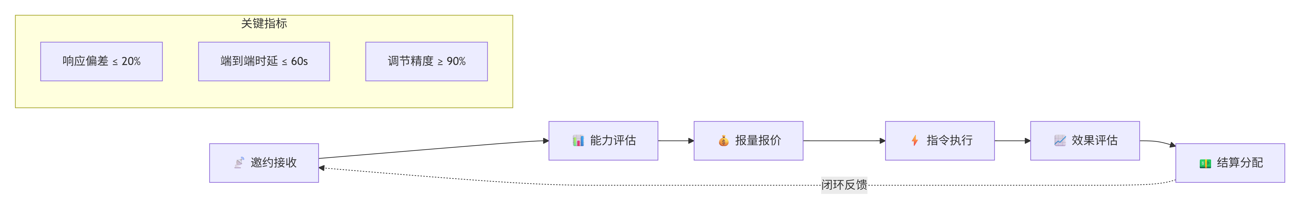
二、虚拟电厂核心功能-需求响应
全流程智能化闭环管理
从“预测-邀约-报价-调控-结算”五大环节实现智能化闭环：AI预测电网供需风险并提前预警，智能交易体高频推送报价策略，调控体实现设备无感精准调节，结算体自动核算收益并发放补贴。
客户价值
1、响应补贴直接增收（参与需求响应即可获得电网发放的补贴激励）；2、节约电费支出
3、参与电力现货市场获利（可常态化参与电力现货市场运营获取增值收益）；4、不影响正常生活

Slide 13
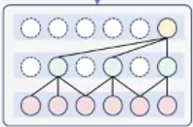
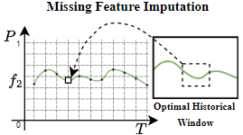
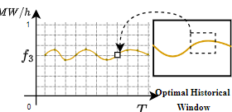
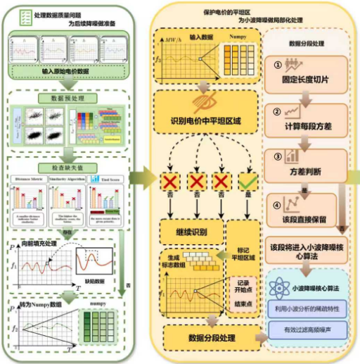

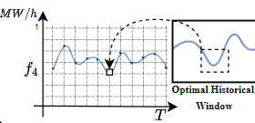
二、多源数据驱动的电价时序大模型预测方法
量测与历史数据存在缺失与噪声
多源多模态时序大模型能力
领 域机 理融 合能 力
融合
多时间尺度电价预测输出
数据缺失与噪声
特征信息不全
价格结构偏移
预测稳定性不足
供需关系
市场运行约束
中长期价格趋势
预测结果的业务一致性
多模态数据特征对齐问题
多 尺度 时序 建模
长周期
数值型时序数据
非数值型市场信息
短周期
天气与气候信息
气象观测数据
新能源运行数据
政策规则变化
市场公告事件
制度约束信息
不同市场多周期预测
日前/实时电价预测
跨 场景 泛化 与稳 定性
数据量
达到
临界
参数结构重组
极端场景预测问题
参数量
达到
临界
信息拓扑跃迁
多日无风风电场景
复 杂模 式表 达能 力
支持策略与风控
极端爬坡事件场景
捕捉非线性价格变化特征；识别关键时段与异常波动
极端天气事件场景
通过多源多模态融合与多时间尺度建模，构建统一、稳定的电价预测能力；电价预测D+1准确率达到88%，D+2-D+4准确率均在75%以上。

Slide 14
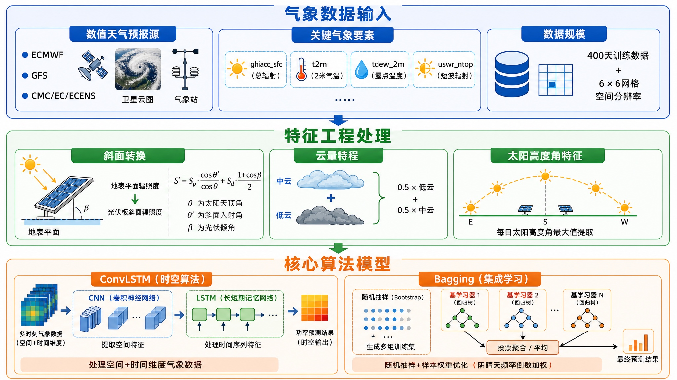
二、光伏功率预测-气象数据

Slide 15
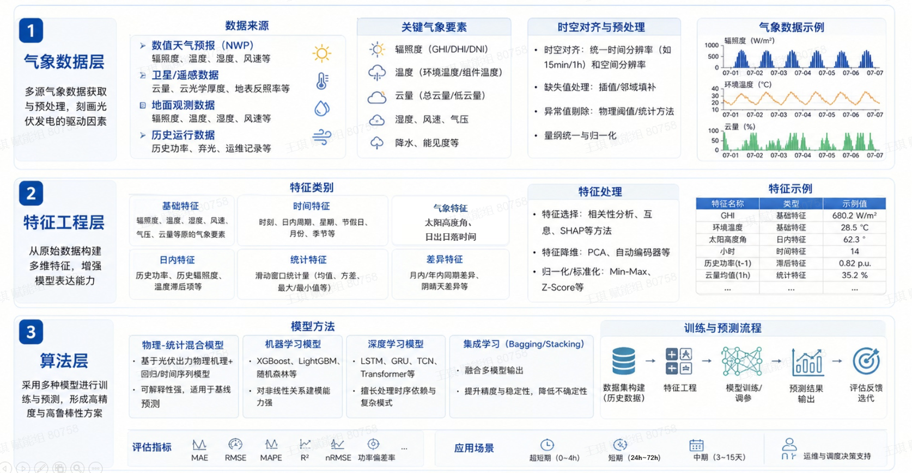
二、光伏功率预测-预测算法介绍

Slide 16
二、自动调度策略架构及引擎
现货交易策略
MILP优化，低充高放价差套利
价差须覆盖效率损耗+循环折旧
日内滚动修正（15min粒度）
系统架构与策略概览
三大
策略
引擎
API层（FastAPI+RESTful）
策略编排引擎（Orchestrator）
现货策略/中长期策略/辅助服务策略
联合优化器（MILP）
约束管理器+优化求解器(PuLP/CBC)
资源模型层（光伏/储能）
数据接入层（预测/电价/设备状态）
中长期合约策略
合约分解执行，偏差管控±2%
合约价>现货价→全额执行
合约价<现货价→容忍度内减少
月末追赶机制（+50%执行量）
辅助服务策略
调频：SOC 40%-60%双向调节
调峰：深度调峰+顶峰放电
备用：机会成本决策
容量互斥约束

Slide 17




二、调度策略自动生成优势
全局最优
实时自适应
MILP数学优化代替人工排程
收益提升10%-30%
跨市场联合优化避免局部最优
核心优势
日内每15分钟滚动修正
光伏波动自动重分配
电价偏离即时调整策略
风险可控
高效规模化
合约偏差自动管控避免罚款
设备约束硬保障
循环寿命纳入成本模型
秒级出策略，支持数百台设备
多市场并行参与
标准化API即插即用

Slide 18
三、案例介绍及合作模式
Notes:
收益分成按比例，上述案例仅作参考，不同地区，不同项目，收益不同。

Slide 19
案例：山东某10MW虚拟电厂收益情况分析(分布式光伏3MW、可调负荷3MW、工商业储能4MW/8MWh:
1.分布式光伏3WM，年利用小时数1150h，总发电量20%被动现货交易，中长期提升0.1元/kWh取值，收益情况如下 ：
现货电量=3000*1150*20%=69万kWh。年度增收=690000*0.1=69000元。69000/3000*1150=0.02元/kWh。（折合全电量度电平均增收0.02 元 /kWh ）
2.可调负荷MW，迎峰度夏期间全年取有效响应等效小时120h，平均度电补贴按照0.3元/KWh取值，收益情况如下：
年度收入=3000×120×0.3=108000元。
3.储能系统4MW/MWh，全年有效获得辅助服务调用天数180 天；日均可用辅助服务平均可调功率0.8MW；日均有效调节时长2.0h；折算综合等效补偿单价：0.208 元 /kWh 取值。收益情况如下：
年有效调节电量= 0.8MW × 2h × 180 天 = 28.8 万 kWh。年度辅助服务毛利=28.8万kWh × 0.208 元 /kWh ≈ 60000元。
综合年度收益增收合计：6.9+10.8+6=23.7万元。
合作模式：
模式一：将资源聚合到我司平台，在一致协约的基础上共享收益，收益分成比例：根据具体投资方式，比例待定。
模式二：向合作方提供虚拟电厂平台产品，合作方自行运营，金风提供技术服务，服务费用待定。
注：本项目基于不改变原有各项目正常运营及收益基础上，对额外增加收益部分进行合作。
Notes:
折算综合等效补偿单价：0.208 元 /kWh，现有市场实际平均值

